Slide 1
KOMUNIKASI MASSA Erman Anom, Ph.D Assoc. Profesor dlm Media dan Komunikasi
KARAKTERISTIK MEDIA
(Koran, Majalah, Radio, TV, Film, Internet )

Slide 2
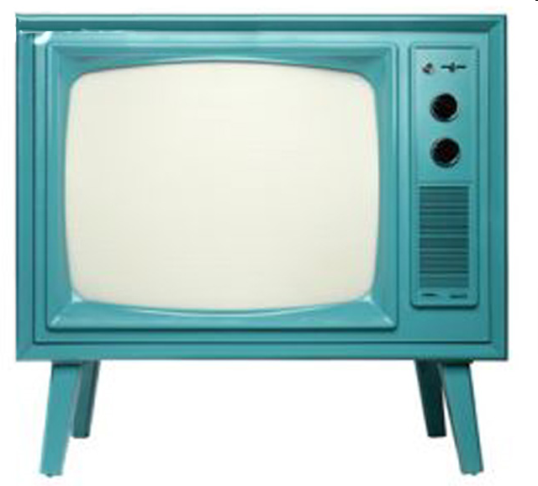
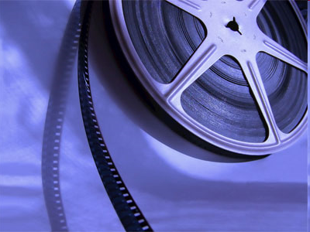
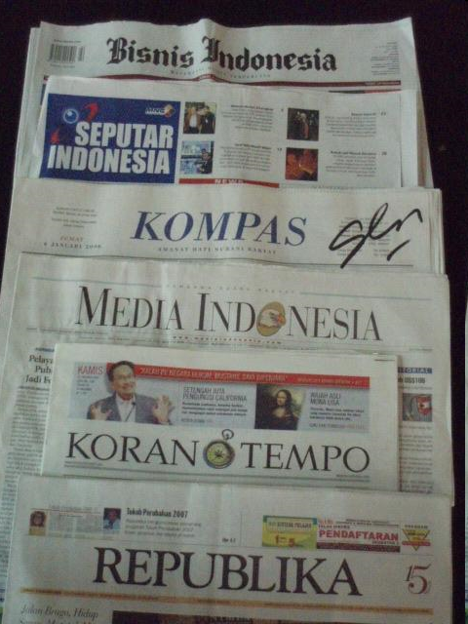
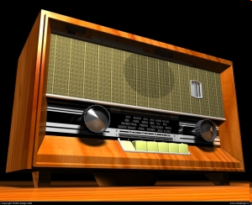
KOMUNIKASI MASSA ERMAN ANOM, P.hd
BENTUK - BENTUK MEDIA MASSA, KARAKTERISTIK
KELEBIHAN SERTA KEKURANGANNYA

Slide 3
KARAKTERISTIK RADIO
AUDITORI
RADIO IS THE NOW
IMAJINATIF
AKRAB
GAYA PERCAKAPAN
MENJAGA MOBILITAS

Slide 4
KARAKTERISTIK TELEVISI
AUDIOVISUAL
BERFIKIR DALAM GAMBAR
PENGOPERASIAN LEBIH KOMPLEKS

Slide 5
KARAKTERISTIK SURAT KABAR
PUBLISITAS
PERIODESITAS UNIVERSALITAS
AKTUALITAS DAN TERDOKUMENTASIKAN

Slide 6
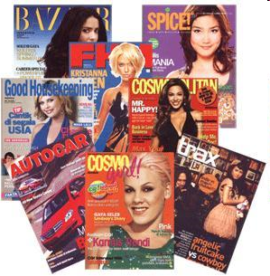
KARAKTERISTIK MAJALAH
PENYAJIAN LEBIH DALAM
AKTUALITAS LEBIH LAMA
FOTO & GAMBAR LEBIH BANYAK
KOVER SEBAGAI DAYA TARIK

Slide 7
KARAKTERISTIK FILM
LAYAR LEBIH LUAS & LEBAR
PENGAMBILAN GAMBAR
KONSENTRASI PENUH
IDENTIFIKASI PSIKOLOGIS

Slide 8
KARAKTERISTIK INTERNET
MEMAKAI JARINGAN
SEMUA PIRANTI DIGITAL
DAPAT MEYIMPAN DATA ARSIP DALAM JUMLAH BANYAK

Slide 9
 | KEKUATAN | KELEMAHAN
KORAN | Terjangkau Beritanya aktual Meliputi semua aspek Terbitnya harian, mingguan | Berita kurang mendalam Nilai aktualitas tidak tahan lama Kemampuan baca yg tinggi Informasi 1 arah
MAJALAH | Penyajian lebih mendalam Ada gambar & Foto (menarik) Nilai aktualitas lebih lama | Harga relatif mahal Khalayak lebih spesifik Informasi 1 arah Segmen oriented
RADIO | Mengandalkan Audio, Imajinatif, mobilitas Informasi bisa 2 arah Berita selalu aktual | Orang yg mendengarkan terbatas. Informasi tergolong cpt, tdk selalu bisa terdengar.
TELEVISI | Mengandalkan Audiovisual Selalu up to date informasinya Penyampaian lngsung ke khalayak Informasi bisa 2 arah | Blm semua masyarakat mampu membeli TV (terbatas) Sering mengandung SARA & kekerasan
FILM | Informasi lebih ke hiburan, edukatif, informatif Layar lebih lebar, Audiovisual yg bagus | Memerlukan konsentrasi penuh Banyak mempengaruhi psikologis penontonnya (negatif)
INTERNET | Bisa diakses seluruh dunia Informasi yg ditampilkan lebih lengkap | Pengguna terbatas Dibutuhkan keterampilan komputer

Slide 10
SELESAI

